Slide 1
أنشطة مركز الإسكوا للتكنولوجيا للسنوات 2018/2017
وبرنامج عمل المركز لعام 2019
ريم النجداوي
المديرة التنفيذية
مركز الإسكوا للتكنولوجيا
لجنة التكنولوجيا من أجل التنمية
الدورة الثانية
بيروت، 21-20 آذار/مارس 2019
البند 6 من جدول الأعمال المؤقت

Slide 2
أنشطة مركز الإسكوا للتكنولوجيا 2018/2017
محتويات العرض
أنشطة المركز لعام 2017/ 2018
اجتماعات مجلس الإدارة واللجنة الفنية
خطة عمل المركز لعام 2019

Slide 3
دور مركز الإسكوا للتكنولوجيا كداعم ومنسَّق مع مختلف شعب الاسكوا واسهاماته في الإنجازات المتوقعة ....
التكنولوجيا لأغراض الأمن الغذائي والتنمية الخضراء والاستخدام
المستدام للموارد
تعزيز التعاون الإقليمي في البحث والتطوير
تطوير التكنولوجيا ونقلها

Slide 4
أنشطة المركز 2017/ 2018 ...
تطوير التكنولوجيا ونقلها... للوصول إلى منظومات أكثر إنتاجية
2017: عقد المركز المنتدى الإقليمي حول النُظُم الوطنية لتطوير ونقل المعرفة والتكنولوجيا في بيروت، بهدف دراسة الإصلاحات التشريعية والسياساتية اللازمة لدعم نُظُم تطوير التكنولوجيا ونقلها؛ وتشجيع الربط بين الجامعات ومؤسسات البحث والجهات الفاعلة في قطاع التنمية الاقتصادية والصناعية؛
2018: شارك المركز في عقد المؤتمر الصناعي العربي الدولي تحت عنوان "خطوات نحو التنمية الابتكارية المستدامة" في القاهرة، بالتعاون مع AIDMO, UNIDO, Sida، ونظم المركز، خلال المؤتمر ورشة عمل حول الترويج لمخرجات الدراسات الفنية والبحوث في مجالات مختارة (فرص استثمارية للتصنيع)
الاجتماعات

Slide 5
أنشطة المركز 2017/ 2018 ...
تطوير التكنولوجيا ونقلها... للوصول إلى منظومات أكثر إنتاجية
2017: عقد المركز 5 ورشات عمل وطنية في إطار مشروع DA بشأن تفعيل نُظُم وطنية لنقل التكنولوجيا في عدد من الدول العربية (تونس وعُمان ولبنان ومصر والمغرب) وعقد 4 ورشات عمل وطنية حول إدارة التكنولوجيا وحماية الابتكار وتسويقه في تونس ولبنان ومصر والمغرب
2018: عقد المركز ورشة عمل إقليمية حول حوكمة مجمّعات العلوم والحاضنات التكنولوجية في الخرطوم، بالشراكة مع منظمات إقليمية أخرى هدفت إلى تسليط الضوء على واقع مجمّعات وحاضنات العلوم والتكنولوجيا في البلدان العربية
ورشات العمل

Slide 6
أنشطة المركز 2017/ 2018 ...
تطوير التكنولوجيا ونقلها... للوصول إلى منظومات أكثر إنتاجية
2017: أعدّ المركز دراسة عن الفرص التكنولوجية من أجل تنمية مستدامة في البلدان العربية للبحث في استخدام التكنولوجيا لتحقيق أهداف التنمية على نحو فعال وكفؤ(تلك المتعلقة بتغيُّر المناخ) وأعدّ المركز 6 تقارير حول المنظومة الوطنية لتطوير ونقل التكنولوجيا في تونس، وعُمان، ولبنان، ومصر، والمغرب، وموريتانيا
2018: أعدّ المركز تقريراً حول "مجمعات العلوم والتكنولوجيا: الآفاق العالمية وتجربة المنطقة العربية"، للبحث في دور مجمعات العلوم والتكنولوجيا كأحد عوامل النجاح الرئيسية في تحقيق أهداف التنمية
تقارير ودراسات

Slide 7
أنشطة المركز 2017/ 2018 ...
التكنولوجيا لأغراض الأمن الغذائي والتنمية الخضراء والاستخدام المستدام للموارد
2017: عقد المركز اجتماع خبراء حول النهوض بالتكنولوجيا الخضراء والتفاعل بين العلم والسياسات في بيروت، وشارك المركز في الدورة 11 للجنة الإسكوا للطاقة في القاهرة، وقدّم مداخلة فنية حول تكنولوجيات الطاقة واستخداماتها في المنطقة العربية لتحقيق التنمية المستدامة. وعقد المركز الملتقى العربي لتطبيقات علوم وتقنيات النانو، بالتعاون مع مجموعة طلال أبوغزالة وALECSO, AIDMO في عمّان، وأعدّ مساهمة فنية لاجتماع المائدة المستديرة العربية الخامسة حول الإنتاج والاستهلاك المستدامَين في القاهرة
2018: عقد المركز جلسة متخصصة بعنوان "التكنولوجيا والابتكار من أجل التنمية الزراعية"، بالتعاون مع جامعة مؤتة والمركز الدولي للبحوث الزراعية في المناطق الجافة، خلال المؤتمر العلمي الزراعي الثامن الذي عُقد في الكرك، الأردن
الاجتماعات

Slide 8
أنشطة المركز 2017/ 2018 ...
التكنولوجيا لأغراض الأمن الغذائي والتنمية الخضراء والاستخدام المستدام للموارد
2017: أعد المركز دراسة حول الفرص الواعدة لمشاريع النانو في تحلية المياه والطاقة الشمسية في الدول العربية، بالتعاون مع مجموعة طلال أبوغزالة و AIDMO ، وأعد دراسة حول تصنيف تطبيقات التكنولوجيا الخضراء في البلدان العربية تضمّنت ملخصاً عن تصنيف التكنولوجيات الخضراء التي تساعد في تحقيق إدارة مستدامة للموارد الطبيعية
2018: أعد المركز، بالتعاون مع شعبة سياسات التنمية المستدامة في الإسكوا، دراسة حول السياسات العامة الداعمة للتكنولوجيات الخضراء. واستعرض فيها السياسات الاقتصادية والمالية اللازمة لضمان إدارة مستدامة للقضايا البيئية، وتشجيع استخدام التكنولوجيات الخضراء
تقارير ودراسات

Slide 9
أنشطة المركز 2017/ 2018 ...
تعزيز التعاون الإقليمي في البحث والتطوير
2017: نظّم المركز مشاورة إقليمية في بيروت بشأن أخلاقيات البحث العلمي وتطبيقات التكنولوجيا في المنطقة العربية بالتعاون مع UNESCO
2018: عقد المركز اجتماعاً تشاورياً لبحث التوجه الاستراتيجي الشامل لمركز الإسكوا للتكنولوجيا خلال الأعوام القادمة، مع عدد من المؤسسات الإقليمية والأكاديمية والوطنية في عمّان، و قام المركز بمشاورات مكثفة مع الإدارات العليا للمؤسسات العامة والخاصة والهيئات الأكاديمية والبحثية الوطنية والإقليمية في الأردن بهدف التعريف بالمركز وتسهيل التعاون الإقليمي
تعزيز التعاون

Slide 10
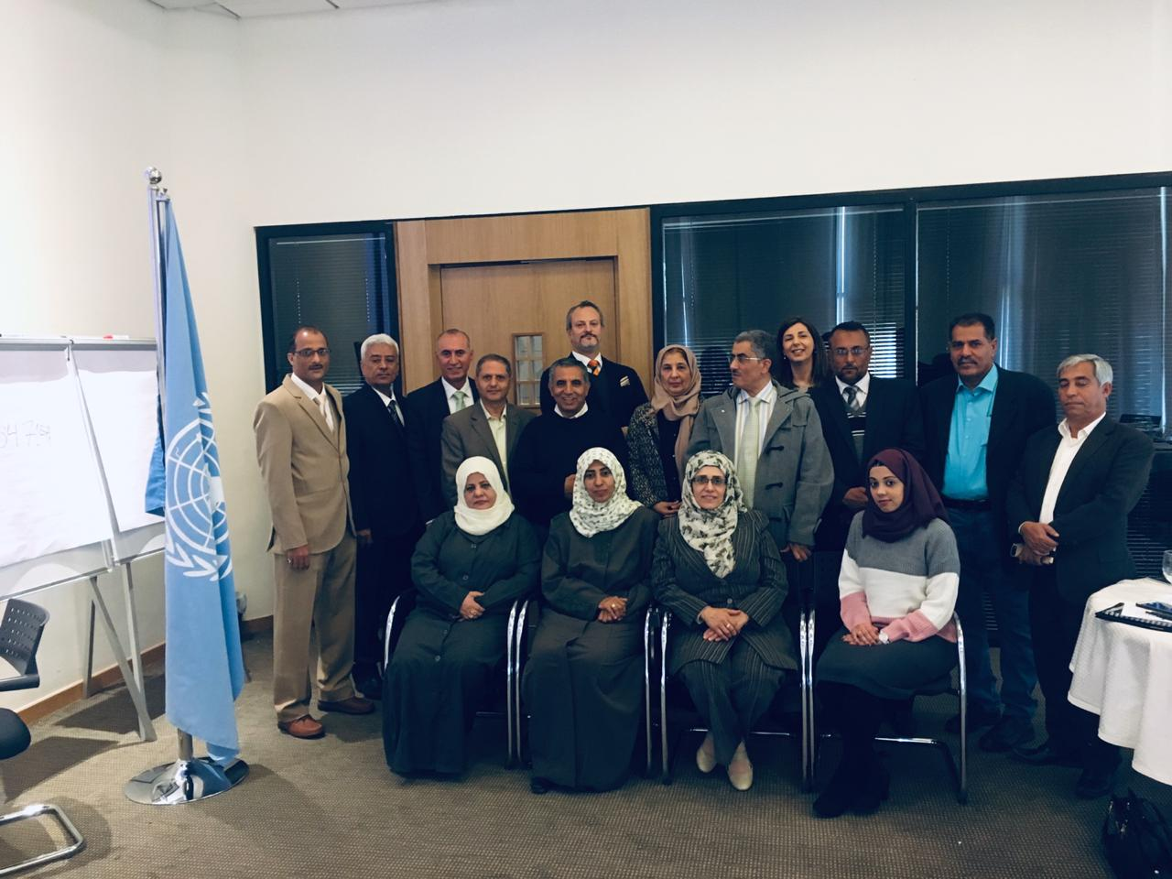
خدمات التعاون الفني خلال 2017/ 2018 ...
تنفيذ 3 خدمات تعاون فني الى الدول الأعضاء
تقديم الدعم لوزارة الطاقة والمياه لتحديد المكونات الرئيسية لخارطة طريق لنقل التكنولوجيا في الصناعات المتعلقة بالغاز في لبنان 2017
تقديم الدعم لإعداد "استراتيجية البحث والتطوير" للمجلس الأعلى للعلوم والتكنولوجيا الأردني 2017
عقد ورشة تدريبية حول نقل التكنولوجيا لدعم وحدات التميُّز والابتكار للمؤسسات الأكاديمية في الجمهورية اليمنية في عمّان 2018 استفاد منها 14 مشاركاً من جامعات ومؤسسات أكاديمية في اليمن

Slide 11
تطوير الشراكات خلال 2017/ 2018 ...
تعبئة الموارد وتنمية الشراكات
قام المركز بإعداد وتقديم مقترحين لمشروعين
"التعاون فيما بين بلدان الجنوب من أجل التكنولوجيا لدعم التنمية الزراعية في ظل تغير المناخ"
"تعزيز قدرة البلدان العربية على التكيف مع تغير المناخ وانعدام الأمن الغذائي من خلال تعزيز الممارسات الزراعية الجيدة (GAPs) من خلال اعتماد التكنولوجيا الخضراء وإعادة إشراك الشباب"
تطوير علاقات تشاركية جديدة مع
المنظمات الإقليمية: AOAD وAIDMO
المنظمات الدولية CTCN, UNEP
مراكز البحوث و المنظمات غير الحكومية ICARDA

Slide 12
أنشطة المركز 2017/ 2018 ...
في الفترة 2017 عمل المركز، بالتعاون مع شركاء محليين، على مشروع مموّل من حساب التنمية للأمم المتحدة بشأن تفعيل نُظُم وطنية لنقل التكنولوجيا في عدد من الدول العربية
كما يعمل المركز الان على مشروع آخر حول منصة تفاعلية لتطوير القدرات في المنطقة العربية
مشاريع

Slide 13
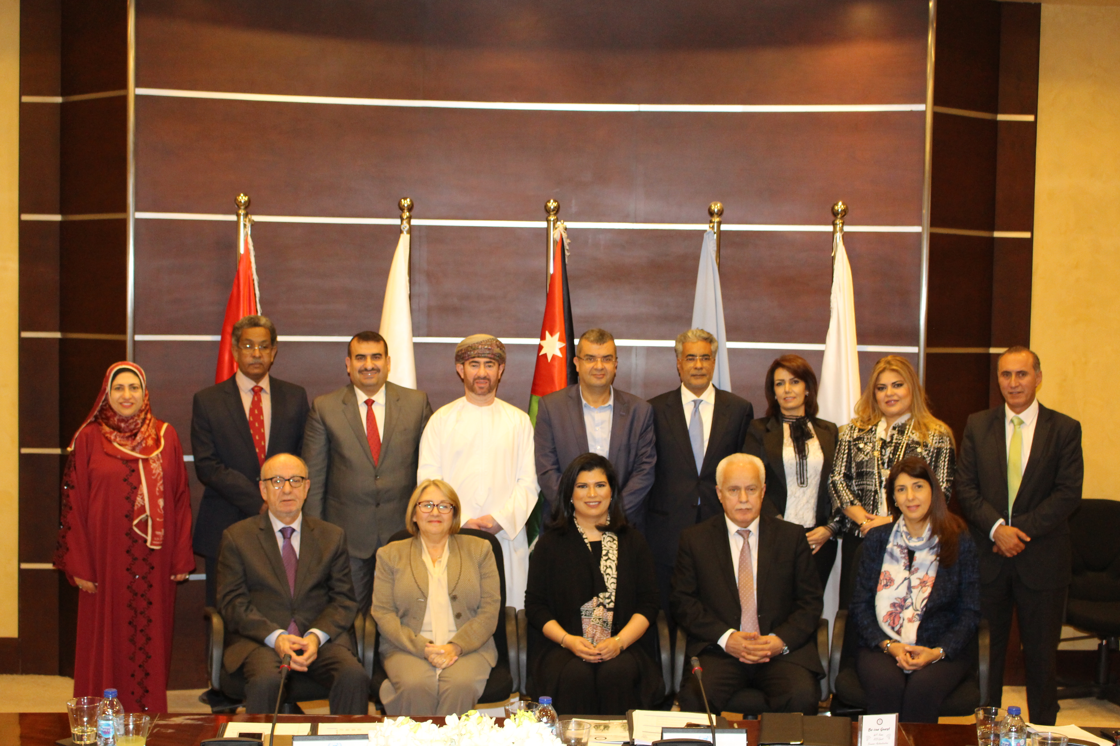
تنظيم وعقد اجتماعات مجلس إدارة المركز للأعوام 2017/ 2018
عقد اجتماع اللجنة المصغرة لمجلس ادارة المركز في عمان في آيار 2017 لمناقشة التوجه المعدل لعمل المركز ودور العلوم والتكنولوجيا في الترابط بين المياه والطاقة والغذاء وتغيُّر المناخ
عقد الاجتماع السابع لمجلس ادارة المركز في بيروت في تشرين ثاني 2017
عيّنت الدول الأعضاء ممثلين في مجلس الإدارة الجديد للمركز للفترة 2018-2021 وترد قائمة الأسماء في المرفق الأول بالوثيقة
عقد الاجتماع الثامن لمجلس ادارة المركز بتشكيلته الجديدة في عمان في تشرين ثاني 2018 وتم انتخاب سمو الاميرة سمية رئيسةً للمجلس والدكتور معين حمزة نائباً للرئيسة للعامين 2018 و2019

Slide 14
أبرز توصيات مجالس إدارة المركز خلال 2017/ 2018
التركيز على دور العلوم والتكنولوجيا في مجال الترابط بين المياه والطاقة والغذاء وتغيُّر المناخ، والاستفادة من نقل التكنولوجيا لإيجاد الحلول للمشاكل الملحة مثل شح المياه وتحديات الزراعة والمخلفات
المساهمة في دعم أطر تنظيمية شاملة لسد الفجوة بين البحوث والقطاع الخاص، والتنسيق لترابط العلم والسياسات مع ضرورة التركيز على السياسات والحوكمة والتوعية
متابعة تنفيذ برامج وخطط المركز والموافقة على الخطط المقترحة لأعمال المركز وبتقديم الدعم في الإعداد للمنتدى العربي للعلوم الذي سيُعقد في عام 2021، وبمتابعة أنشطة الدعم الفني إلى الدول الأعضاء
تعزيز التعاون الإقليمي وتبادل الخبرات في المجالات العلمية والتكنولوجية ( خاصة في مجال دعم للدول الخارجة من النزاعات والحروب)
التنسيق مع المنظمات العربية والدولية العاملة بالبحث والتطوير التكنولوجي
وضرورة دعم المركز وبناء المزيد من الشراكات

Slide 15
تنظيم وعقد اجتماعات اللجنة الفنية للمركز للأعوام 2017/ 2018
عقدت اللجنة الفنية للمركز الاجتماع الخامس في بيروت- آيار 2017:
ضمّ 31 خبيراً من 14 دولة عربية يمثلون منظمات إقليمية ومؤسسات علمية ومراكز بحثية وصناعية مختلفة
أهم التوصيات: ضرورة التركيز على السياسات والحوكمة والثقافة والتوعية، والنهوض بالبرامج المحلية في التنمية والابتكار التي تدعم حلول الطاقة الخضراء، والترابط بين المياه والطاقة والغذاء
عقدت اجتماعها السادس في عمان- تشرين الأول 2018:
ضمّ 27 خبيراً من 13 دولة عربية يمثلون مؤسسات علمية ومراكز بحثية وصناعية، إضافة الى منظمات إقليمية ودولية
وناقش تقرير الدورة الوزارية 30 للإسكوا وتوافق بيروت حول التكنولوجيا
أهم التوصيات: تشجيع استخدام التكنولوجيات الملائمة والمستدامة في القطاعات ذات الأولوية(الزراعة والمياه والطاقة وإدارة النفايات وتغيُّر المناخ) وضرورة التنسيق والتعاون مع AIDMO, CTCN

Slide 16
برنامج عمل مركز الإسكوا للتكنولوجيا لعام 2019

Slide 17
برنامج عمل مركز الإسكوا للتكنولوجيا لعام 2019
تعزيز نُظُم وطنية لتطوير التكنولوجيا ونقلها تسهم في التنمية المستدامة
تقرير فني عن التكنولوجيات المستدامة لتحقيق الهدف 12 بشأن الاستهلاك والإنتاج المستدام في البلدان العربية وستركز الدراسات على التكنولوجيات في قطاع الزراعة
‌دراسة فنية حول تطبيق المعايير الدولية في تشغيل مجمعات وحاضنات العلوم والتكنولوجيا لتحقيق التنمية المستدامة في المنطقة العربية
‌تقرير عن تكنولوجيات إدارة المخلفات المتأتية عن النزاعات
اجتماع إقليمي حول المعايير الدولية في إدارة مجمعات العلوم والتكنولوجيا بالتعاون مع AIDMO
اجتماع إقليمي حول نقل التكنولوجيا وتكييفها، لتحقيق الهدف 12 من أهداف التنمية المستدامة بالتعاون مع UNEP

Slide 18
برنامج عمل مركز الإسكوا للتكنولوجيا لعام 2019
رفع الوعي لدى البلدان العربية بدور التكنولوجيا كوسيلة هامة لتنفيذ خطة التنمية المستدامة
تقرير عن الاستثمار في التكنولوجيات الخضراء في المنطقة العربية ، مع التركيز على تكنولوجيات القطاع الزراعي
اجتماع إقليمي حول الاستثمار في التكنولوجيا الخضراء والحصول على التمويل المستدام في المنطقة العربية بالتعاون مع CTCN و CNRS-L
المشاركة بعقد حلقة النقاش السادسة حول أنماط الاستهلاك المستدامة: الطريق نحو الاقتصاد الدائري
ورقة عمل حول التكنولوجيات المبتكرة لتحسين قدرة قطاع الزراعة على التكيف مع آثار تغير المناخ. ستدعم هذه المعلومات البلدان الأعضاء في تحقيق الهدف 2 و 13
رفع الوعي في استخدام التكنولوجيا لتقييم ملوثات الهواء واستشراف جودة الهواء في المدن

Slide 19
برنامج عمل مركز الإسكوا للتكنولوجيا لعام 2019
تعزيز التعاون الإقليمي في مجال العلوم والتكنولوجيا والابتكار
متابعة فنية لتنفيذ للوثيقة الختامية للدورة الوزارية للإسكوا (توافق بيروت) ومساهمات وعروض في اجتماعات اللجنة التنفيذية للإسكوا وغيرها من الفعاليات
تقديم مساهمات علمية وفنية في المسارات والفعاليات الإقليمية والوطنية، بالشراكة مع جامعة الدول العربية AOAD ، AIDMO ، ALECSO ، ومع منظومة الأمم المتحدة وغيرها من المنظمات الدولية

Slide 20
برنامج عمل مركز الإسكوا للتكنولوجيا لعام 2019
تنظيم وإعداد اجتماعات اللجنة الفنية للمركز
الاجتماع السابع اللجنة الفنية للمركز لعام 2019
تنظيم وإعداد اجتماعات مجلس إدارة المركز
‌الاجتماع التاسع لمجلس ادارة المركز لعام 2019

Slide 21
برامج وأنشطة أخرى للمساهمة في تحقيق أهداف المركز
بناء على توصيات اجتماع اللجنة الفنية ، إعداد مقترح مشروع حول منصة تفاعلية للتكنولوجيا المستدامة في البلدان العربية
تعزيز قدرات الجهات المعنية والاستجابة لطلبات التعاون الفني من البلدان
تطوير الشراكات والتنسيق مع الشركاء الإقليميين والدوليين
متابعة مقترحات المشاريع المعدّة عام 2018 ، والبحث عن فرص تعبئة الموارد

